Slide 1
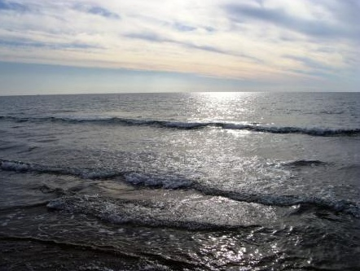


В мир обыкновенных дробей.
Автор: Рожкова Т.В.
Путешествие за знаниями

Slide 2
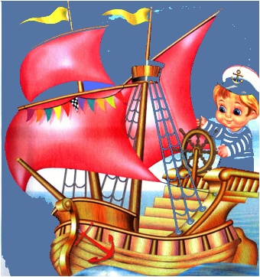
ДОЛИ.
ДРОБИ.

Slide 3
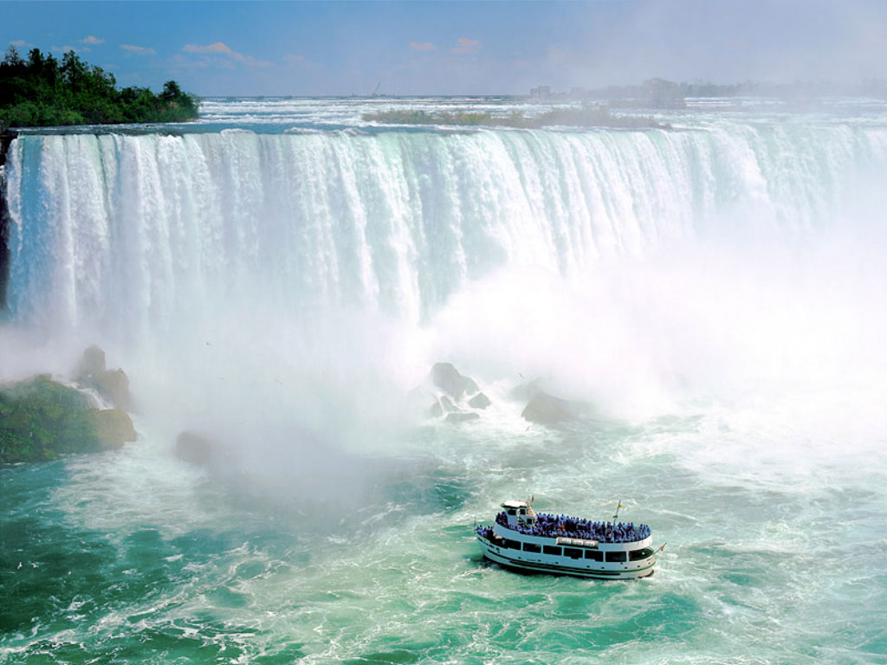
Чтобы отправиться в путь,
Знания, смекалку, внимание
Прихватить не забудь.
Дружба, поддержка друзей важна,
Находчивость тоже будет нужна.
По морю знаний пешком не пойдешь,
Без корабля, увы, пропадешь.

Slide 4
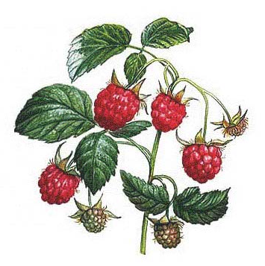
Снаряди корабль
Какая часть ягод созрела?
10 солдат строились в ряд,
10 солдат шли на парад.
9/ 10 было усатых,
Сколько там было безусых солдат?
10 солдат строились в ряд,
10 солдат шли на парад.
8/ 1 0 было носатых,
Сколько том было курносых солдат?

Slide 5

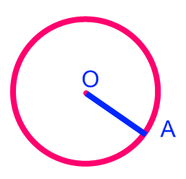
ОА – это…
О – это …

Slide 6
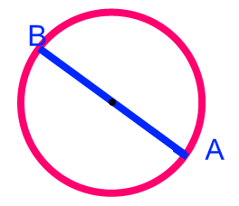
АВ – это…

Slide 7

Это …

Slide 8
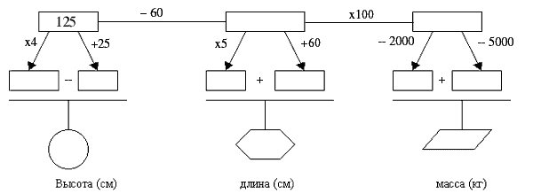

Самое крупное наземное животное – африканский слон. Узнайте высоту, длину тела (в см) его массу (в кг).

Slide 9
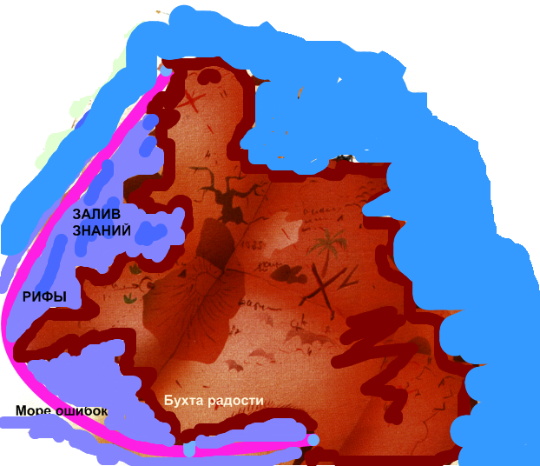

Залив знаний
НАШ ПУТЬ

Slide 10
Дробная черта
5
числитель
числитель
Дробная черта
9
знаменатель
знаменатель
Читаем: пять девятых

Slide 11

Запомни
При чтении дробей надо помнить: числитель дроби – количественное числительное женского рода (Одна, две, три, четыре и т.д.), а знаменатель – порядковое числительное (восьмая, сорок первая, двести пятая и т.д.). Например, - одна шестая, восемь десятых.

Slide 12
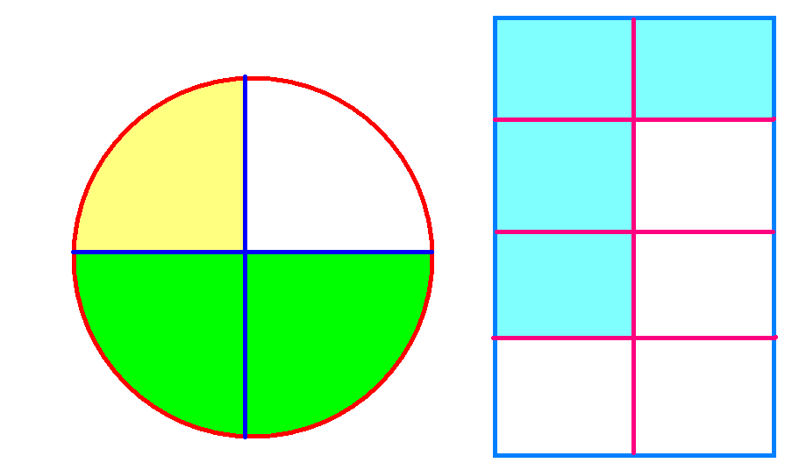
Знаменатель показывает на сколько долей делят, а числитель – сколько таких долей взято. Так, желтой части круга соответствует дробь . Зелёной -… Белой - …

Slide 13
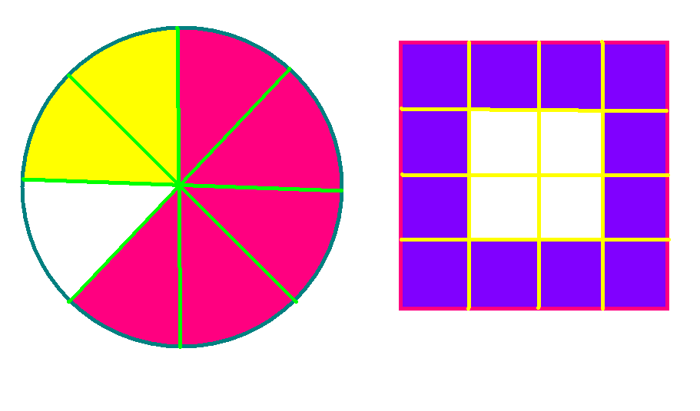
Какому цвету соответствуют следующие дроби?

Slide 14

Расположите числа на координатном луче
1
2
2
3
3
12
3
4
1
4
3
6
9
12
0
1
1
4
3
12
1
2
=
3
6
2
3
9
12
=
3
4
=

Slide 15
Какая будет погода…
На Земном шаре обитают птицы – безошибочные составители прогноза погоды на лето. Название этих птиц зашифровано примерами. Выполнив действия, вы замените числа буквами и прочтете название птиц-метеорологов.

Slide 16
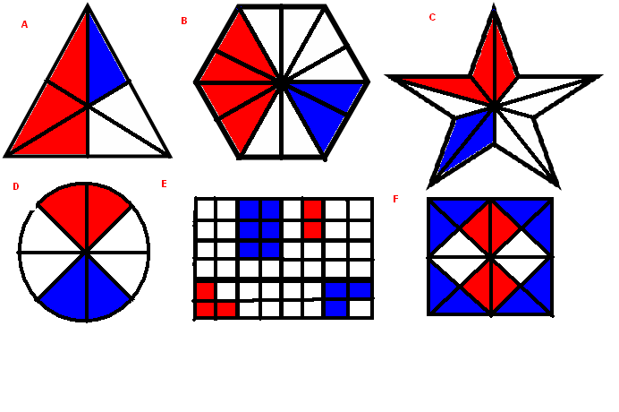
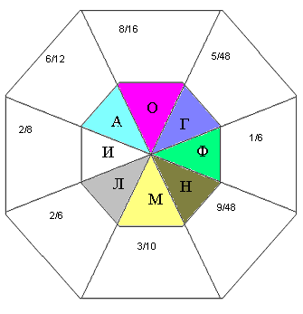
“Птицы – составители прогноза”.
1. Фигура А: часть фигуры, закрашена синим.
2. Фигура А: часть фигуры, закрашена белым.
3. Фигура В: часть фигуры, закрашена белым.
4. Фигура С: часть фигуры, закрашена красным.
5. Фигура Д: часть фигуры, закрашена красным.
6. Фигура Е: часть фигуры, закрашена синим.
7. Фигура Е: часть фигуры, закрашена красным.
8. Фигура F: часть фигуры, закрашена синим.

Slide 17

Фламинго из песка строят гнезда в форме усеченного конуса, в верхнем основании делают углубления, в которые откладывают яйца. Высота гнезда зависит от того, каким будет лето: сухим или дождливым. Если лето ожидается дождливым, то гнезда строятся высокими, чтобы их не могла затопить вода, если засушливым – то более низкими.

Slide 18

Впереди нелегкий путь – надо всем передохнуть…
1.Капитан, стоя на одной ноге, весит 53 кг. Сколько он весит, стоя на двух ногах?
2.Найти 2 таких числа, произведение которых 24 и частное тоже 24.
3.Сколько получится десятков, если 2 десятка умножить на 3 десятка?
4. Пассажир такси ехал в село. По дороге он встретил пять грузовиков и три легковые машины. Сколько всего машин ехало в село?
5. Ребята пилят бревно на части определенной длины. Отпиливание одного такого куска занимает одну минуту. За сколько минут они распилят бревно длиной 5 метров на пять частей?

Slide 19
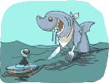
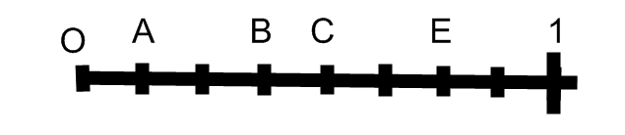
РИФЫ…
Координатные рифы встают на пути…
По ним тебе надо координаты точек найти.

Slide 20
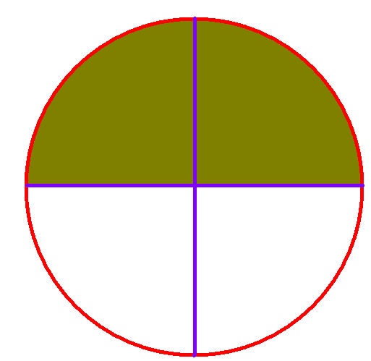
Море ошибок
Найди дробь, которая соответствует белому цвету.

Slide 21
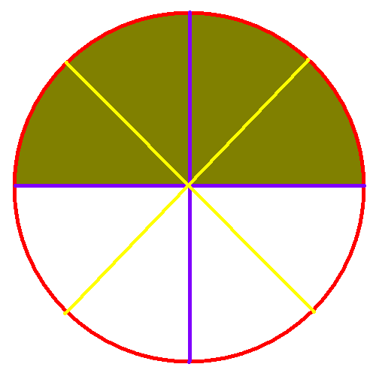
Найди дробь, которая соответствует белому цвету.

Slide 22

Найди дробь, которая соответствует зелёному цвету.

Slide 23
Бухта радости
До завершения путешествия осталось совсем немного.
Четыре пятых пути у нас позади.
Сколько ж осталось еще пройти?
55 00 милей от начало пути до твердой земли.

Slide 24





Правильно ли ты говоришь?

Slide 25


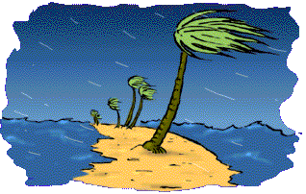

Земля!!!
На земле мы твердо стоим.
Закрепляем про дроби знания.
А сейчас за компьютер спешим
Диск предложен нашему вниманию.

